Slide 1
আজকের ক্লাশে সবাইকে স্বাগতম

Slide 2
শিক্ষক পরিচিতি শিক্ষক পরিচিতি
দিদারুল আলম
প্রধান শিক্ষক
দ্বীপবন্ধু মুস্তাফিজুর রহমান উচ্চ বিদ্যালয়
উপজেলা-সন্দ্বীপ,জেলা-চট্রগ্রাম

Slide 3
পাঠ পরিচিতি
শ্রেণি - ৬ষ্ঠ বিষয়- তথ্য ও যোগাযোগ প্রযুক্তি অধ্যায়-দ্বিতীয় পাঠ- ০৯ সময়- ৪৫ মিনিট তারিখ-২৭/০৫/২০২০ ইং

Slide 4
নিচের ছবি গুলো লক্ষ্য করো

Slide 5
এসো আমরা একটা ভিডিও
বঙ্গবন্ধু স্যাটেলাইট -১ উৎক্ষেপণের দৃশ্য

Slide 6
আজকের পাঠের বিষয়
বঙ্গবন্ধু স্যাটেলাইট-১

Slide 7
শিখনফল
এই পাঠ শেষে শিক্ষার্থীরা
স্যাটেলাইট কি বলতে পারবে ,
বঙ্গবন্ধু স্যাটেলাইট সমন্ধে বলতে পারবে ,
স্যাটেলাইটের বর্ননা করতে পারবে ,

Slide 8
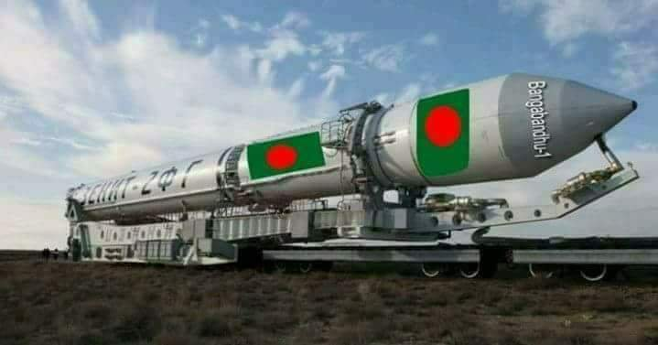
যার মাধ্যমে পৃথিবীর এক পৃষ্ট হতে অন্য পৃষ্টে তথ্য পাঠানো যায় সেই মাধ্যমকেই স্যাটেলাইট বা উপগ্রহ বলে।

Slide 9
বঙ্গবন্ধু স্যাটেলাইট -১
১২ মে ২০১৮ বাংলাদেশে প্রথম স্যাটেলাইট বঙ্গবন্ধু স্যাটেলাইট-১ মহাকাশে প্রেরন করা হয় ।
যুক্তরাষ্ট্রের কেনেডি মহাকাশ কেন্দ্র থেকে বঙ্গবন্ধু স্যাটেলাইট-১ মহাকাশে প্রেরন করা হয় ।
স্যাটেলাইটের অধিকারী দেশ গুলোর মধ্যে বাংলাদেশ পৃথিবীর ৫৭ তম দেশ ।

Slide 10
একক কাজ একক কাজ
স্যাটেলাইট বা উপগ্রহ বলতে কি বুঝো খাতায় লিখো

Slide 11
স্যাটেলাইট সমন্ধে আরো কিছু জেনে নেই
ভুমিকম্পের অগ্রিম তথ্য জানা যায়
ঝড়,বৃষ্টির অগ্রিম তথ্য জানা যায়
দেশ বিদেশের যাবতীয় তথ্য জানা যায় ।
বিশ্ব জুড়ে ফোন কল
টিভি সিগন্যাল

Slide 12
মুল্যায়ন
বাংলাদেশের স্যাটেলাইটের নাম কি ?
স্যাটেলাইটের অধিকারী দেশ গুলোর মধ্যে বাংলাদেশ কততম ?
কোন দেশ থেকে বঙ্গবন্ধু স্যাটেলাইট-১ মহাকাশে প্রেরন করা হয় ?
উত্তর - বঙ্গবন্ধু স্যাটেলাইট -১
উত্তর - ৫৭ তম
উত্তর -যুক্তরাষ্ট্রের কেনেডি

Slide 13
বাড়ির কাজ
দেশের উন্নয়নে বঙ্গবন্ধু স্যাটেলাইট - ১ কি ভুমিকা রাখতে পারে তা বর্ননা করো ।

Slide 14
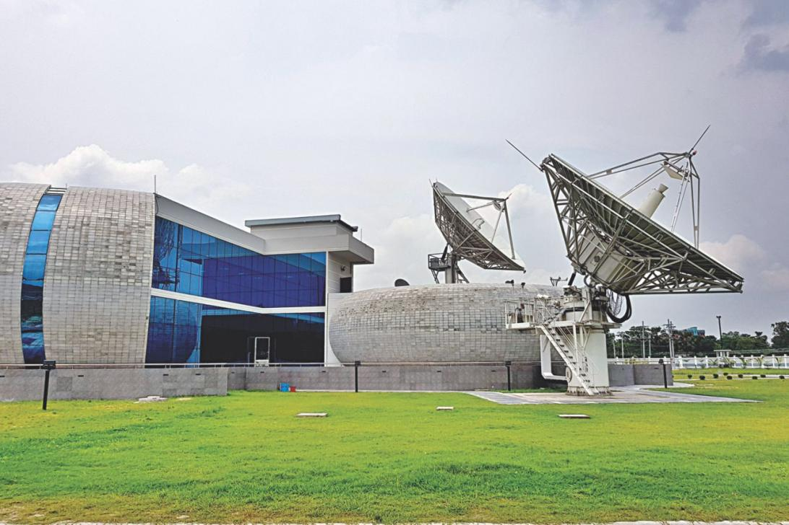
সবাইকে ধন্যবাদ

